Slide 1
Edge and FOG NETWORKING
Universidade do Minho
Unidade Curricular: Redes de Computadores
Discentes:
João Nuno Cardoso Gonçalves de Abreu A84802
Hugo Fernandes Matias A85370
Ana Luísa Pereira César A86038

Slide 2
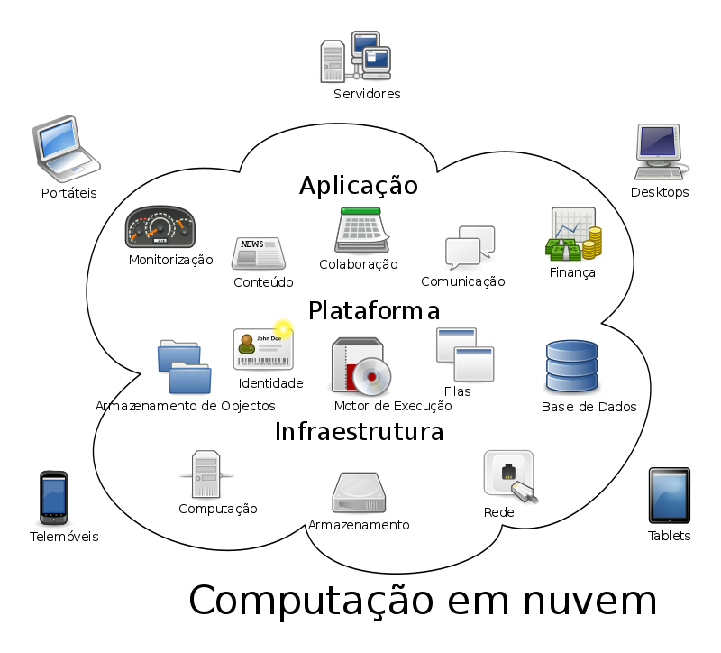
Cloud Networking
A "cloud" visa a centralização da computação, armazenamento e gestão da rede.
A computação em nuvem tem impulsionado o rápido crescimento de muitas empresas de Internet.

Slide 3
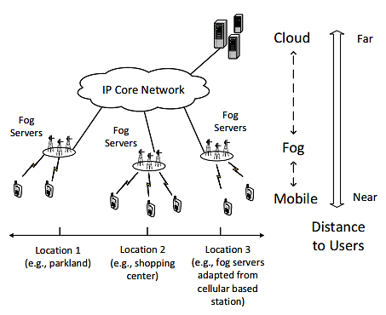
FOG NETWORKING
"Fog networking" surge para complementar "edge" e "cloud", e não substituir.
A "fog networking" aproxima as vantagens e o poder da "cloud" de onde os dados são criados e usados.

Slide 4
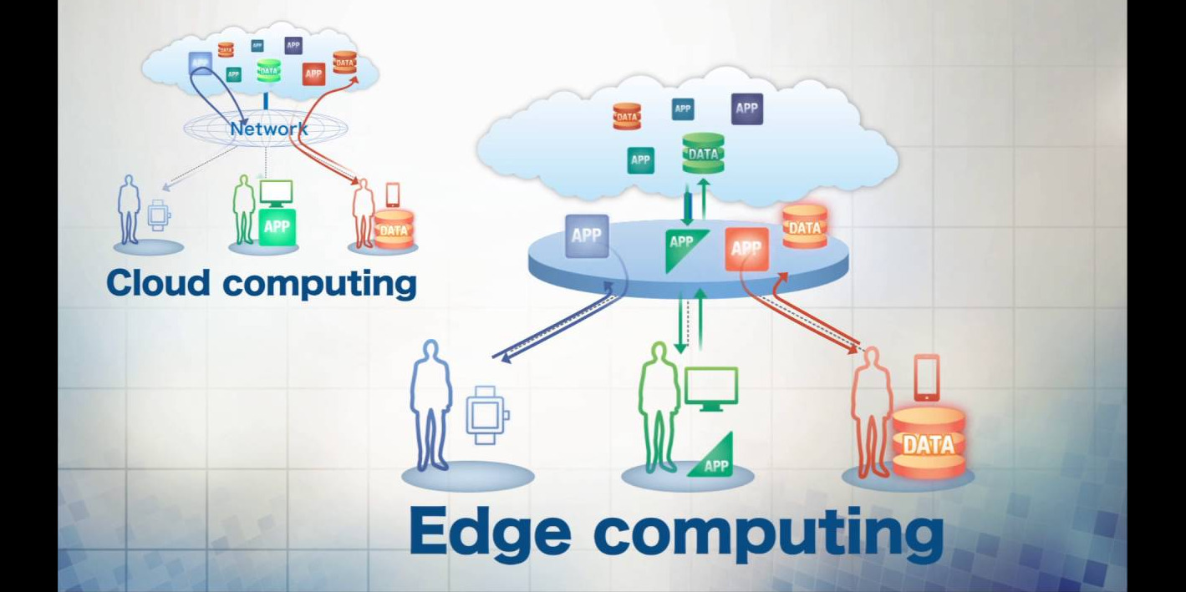
edge NETWORKING
Computação baseada na aproximação do processamento à fonte de dados.
Em certos casos, é muito mais eficiente processar os dados perto da fonte.

Slide 5
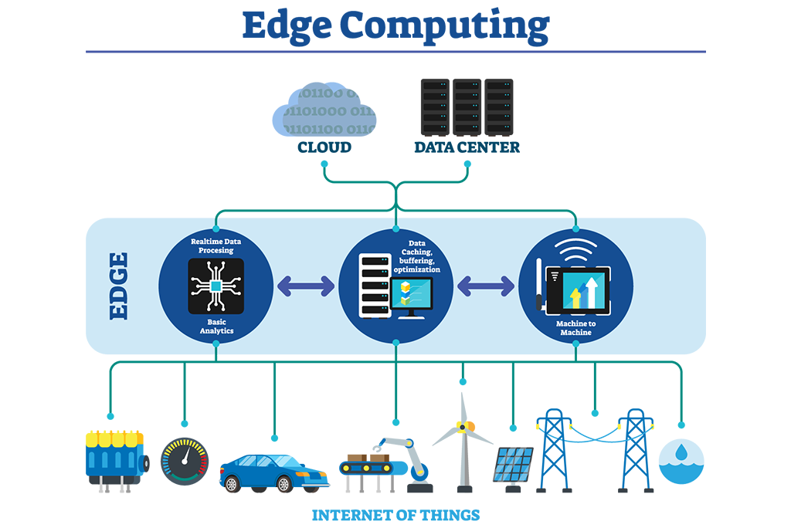
EDGE NETWORKING - Casos de uso
Veículos Autónomos
Dispositivos de saúde
Segurança
Reconhecedores de vozes inteligentes
Etc.

Slide 6
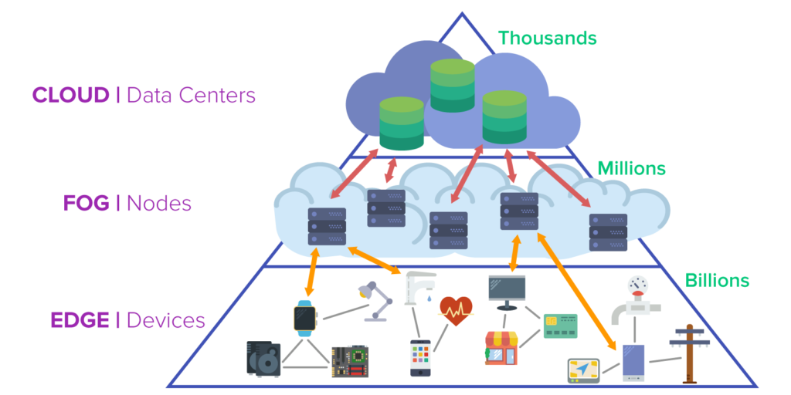
FOG e edge
Fog: maior capacidade de processamento de dados.
Edge: rapidez de processamento de grande quantidade de dados.
Fog && Edge > Fog || Edge

